Slide 1
AI 프로그래밍(Matrix Calculus)
융합학과 권오영
oykwon@koreatech.ac.kr

Slide 2
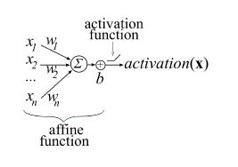
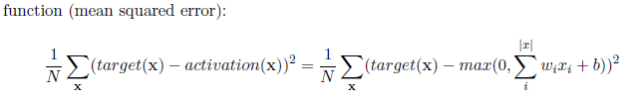
Matrix Calculus
https://arxiv.org/pdf/1802.01528.pdf

Slide 3
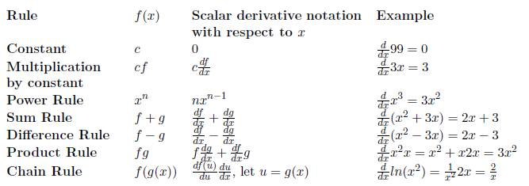
미분 정리

Slide 4
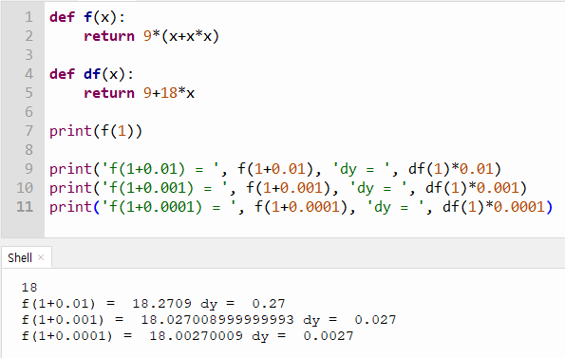
미분 정리
f(x0 + dx) = f(x0) + f’(x0)dx

Slide 5
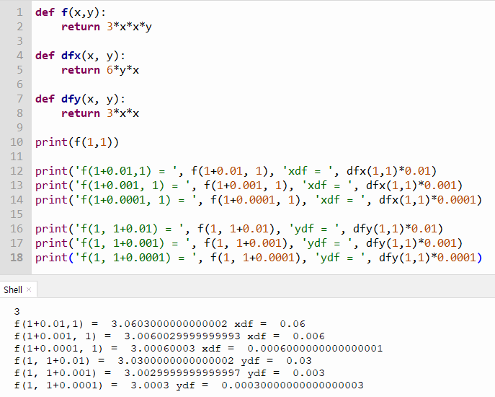

편미분
변수가 여럿일 때 각 변수별로 미분
gradient of f(x, y) 단위 벡터를 곱하면 scalar값이 됨

Slide 6
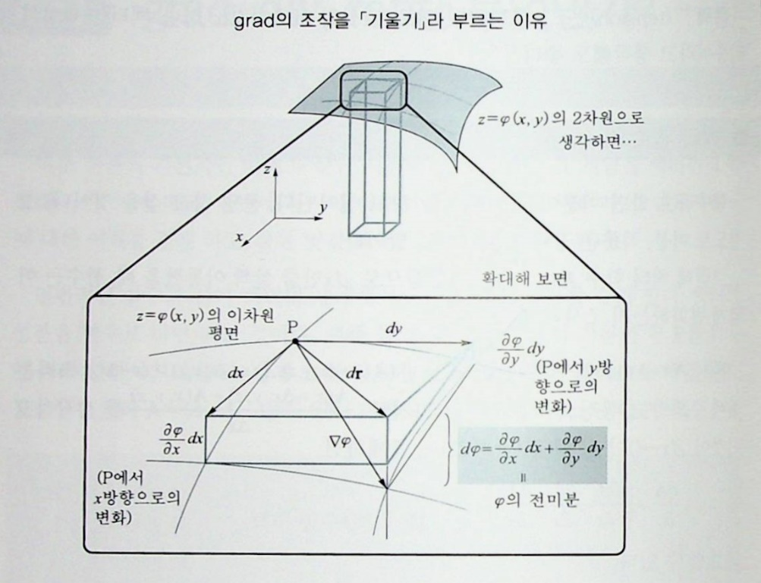
Gradient
변화율과 그 방향을 보여줌

Slide 7
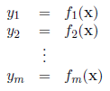

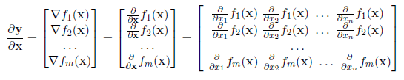
matrix calculus
Jacobian matrix: 다변수 벡터 함수의 편미분함수 행렬 (미시 영역에서 비선형적 변화를 선형변환으로 근사)
m개의 함수, n개의 변수를 갖는 벡터 (m개의 gradient 벡터)

Slide 8
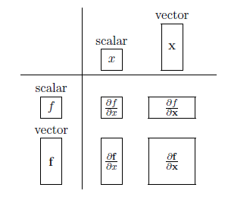
matrix calculus
Jacobian의 모습

Slide 9






chain rule
single-variable chain rule -> divide and conquer

Slide 10
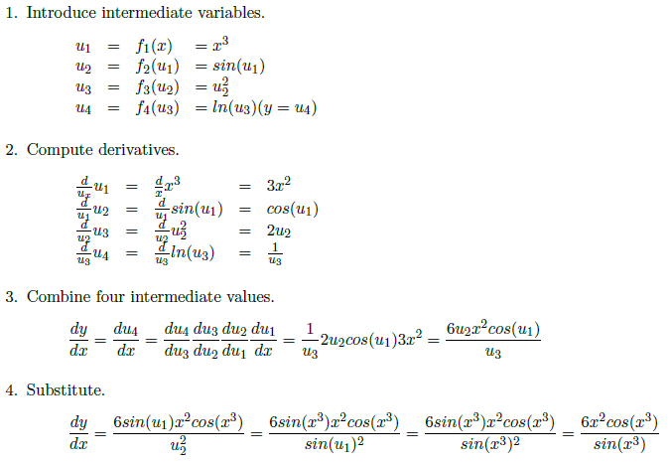
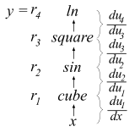
single-variable chain rule
Forward and backward differentiation

Slide 11

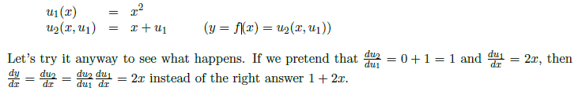


single-variable total-derivative chain rule
일반적인 수식으로 확장 예)
x에 대한 편미분을 할 때 라는 변수는 x에 영향을 받지 않아야 한다. (u1이 x에 영향을 받음 -> 위 편미분의 가정 위배)

Slide 12



single-variable total-derivative chain rule
total derivative

Slide 13
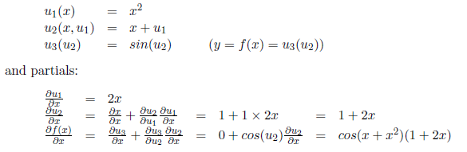


single-variable total-derivative chain rule
total derivative
정리 →

Slide 14

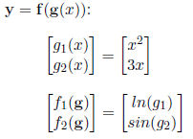

vector chain rule
vector function

Slide 15





vector chain rule
vector function

Slide 16




vector chain rule
vector function

Slide 17
vector chain rule
vector function

Slide 18
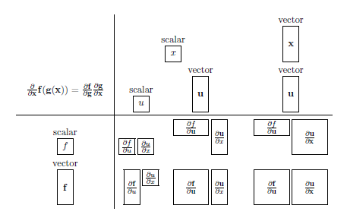
vector chain rule

Slide 19
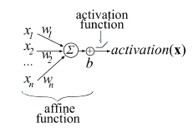
The gradient of neuron activation
d(u^{T}v) = du^{T}v + u^{T}dv = v^{T}du + u^{T}dv
d(x^{T}x) = dx^{T}x + x^{T}dx = x^{T}dx + x^{T}dx
= (2x) ^{T}dx
w와 b 값을 조정

Slide 20


The gradient of neuron activation

Slide 21


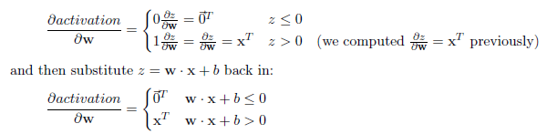

The gradient of neuron activation

Slide 22


The gradient of neural network loss function
multiple vector inputs (multiple images)
scalar targets (분류결과)
비용함수 -> 원하는 결과(target)과 신경만의 결과(activation)의 차이
비용함수가 최소가 되게 w와 b를 조정해야됨 -> 미분을 수행 -> gradient를 구해서 w를 조정하는 과정

Slide 23


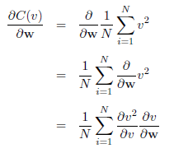
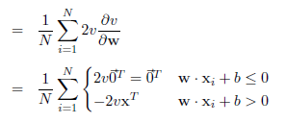
The gradient with respect to the weights
neuron의 결과

Slide 24

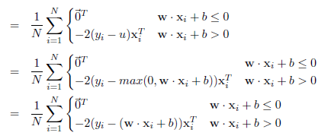
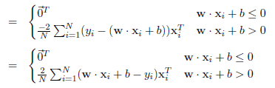
The gradient with respect to the weights
neuron의 결과

Slide 25


The gradient with respect to the weights
If the error is 0, then the gradient is zero and we have arrived at the minimum loss. If error is some small positive difference, the gradient is a small step in the directionof x. If error is large, the gradient is a large step in that direction. If error is negative, the gradient is reversed, meaning the highest cost is in the negative direction.
결과값과 올바른값의 차이를 최소화가 되도록 w 값을 재조정
학습율(이타,eta) -> 경험적으로 조정

Slide 26


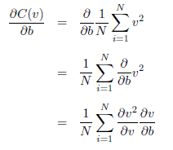


The gradient with respect to the bias

